Slide 1
第5章 均匀平面波在无界空间中的传播

Slide 2
均匀平面波的概念
波阵面：空间相位相同的点构成的曲面，即等相位面
平面波：等相位面为无限大平面的电磁波
均匀平面波：等相位面上电场和磁场的方向、振幅都保持不变
的平面波
波阵面
x
均匀平面波是电磁波的一种理想
情况，其分析方法简单，但又表
征了电磁波的重要特性。
E
波传播方向
o
z
y
H
均匀平面波

Slide 3


Slide 4
5.1 理想介质中的均匀平面波
5.1.1 一维波动方程的均匀平面波解
5.1.2 理想介质中均匀平面波的传播特点
5.1.3 沿任意方向传播的均匀平面波

Slide 5
5.1.1 一维波动方程的均匀平面波解
视频观看https://www.icourse163.org/course/XMU-1205809804?utm_campaign=share&utm_medium=androidShare&utm_source=
5.1 理想介质中的均匀平面波-1

Slide 6
5.1.1 一维波动方程的均匀平面波解
设在无限大的无源空间中，充满线性、各向同性的均匀理想介质。均匀平面波沿 z 轴传播，则电场强度和磁场强度均不是 x和 y 的函数，即
由于
同理
结论：均匀平面波的电场强度和磁场强度都垂直于波的传播
方向 —— 横电磁波（TEM波）

Slide 7
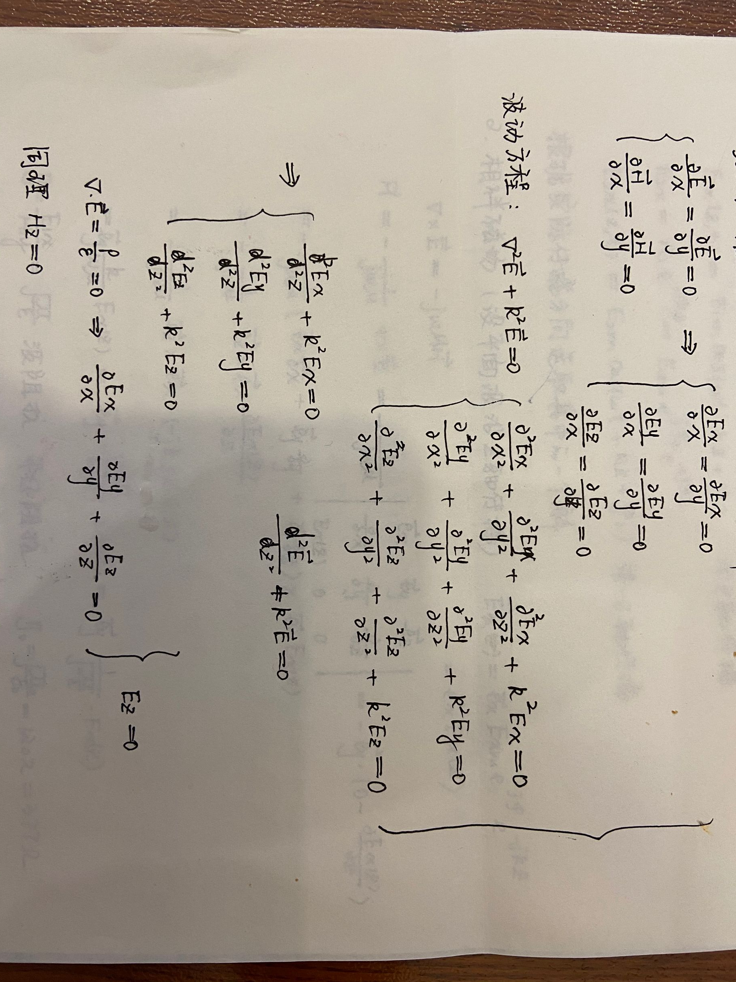

Slide 8
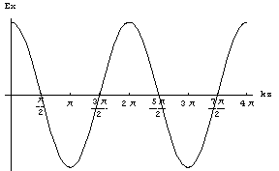

设电场只有x 分量，即
其解为：
解的物理意义
第一项
的波形
可见， 表示沿 +z 方向传播的波。
沿 －z 方向传播的波
第二项

Slide 9
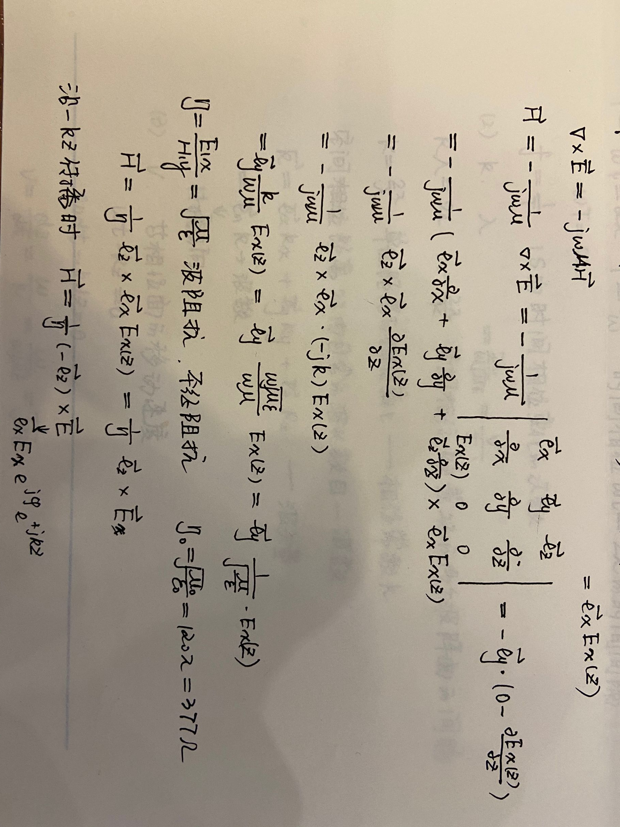

Slide 10
相伴的磁场
磁场与电场相互
垂直，且同相位
由 ，可得
其中 称为媒质的本征阻抗。在真空中
同理，对于
结论：在理想介质中，均匀平面波的电场强度与磁场强度相
互垂直，且同相位。

Slide 11
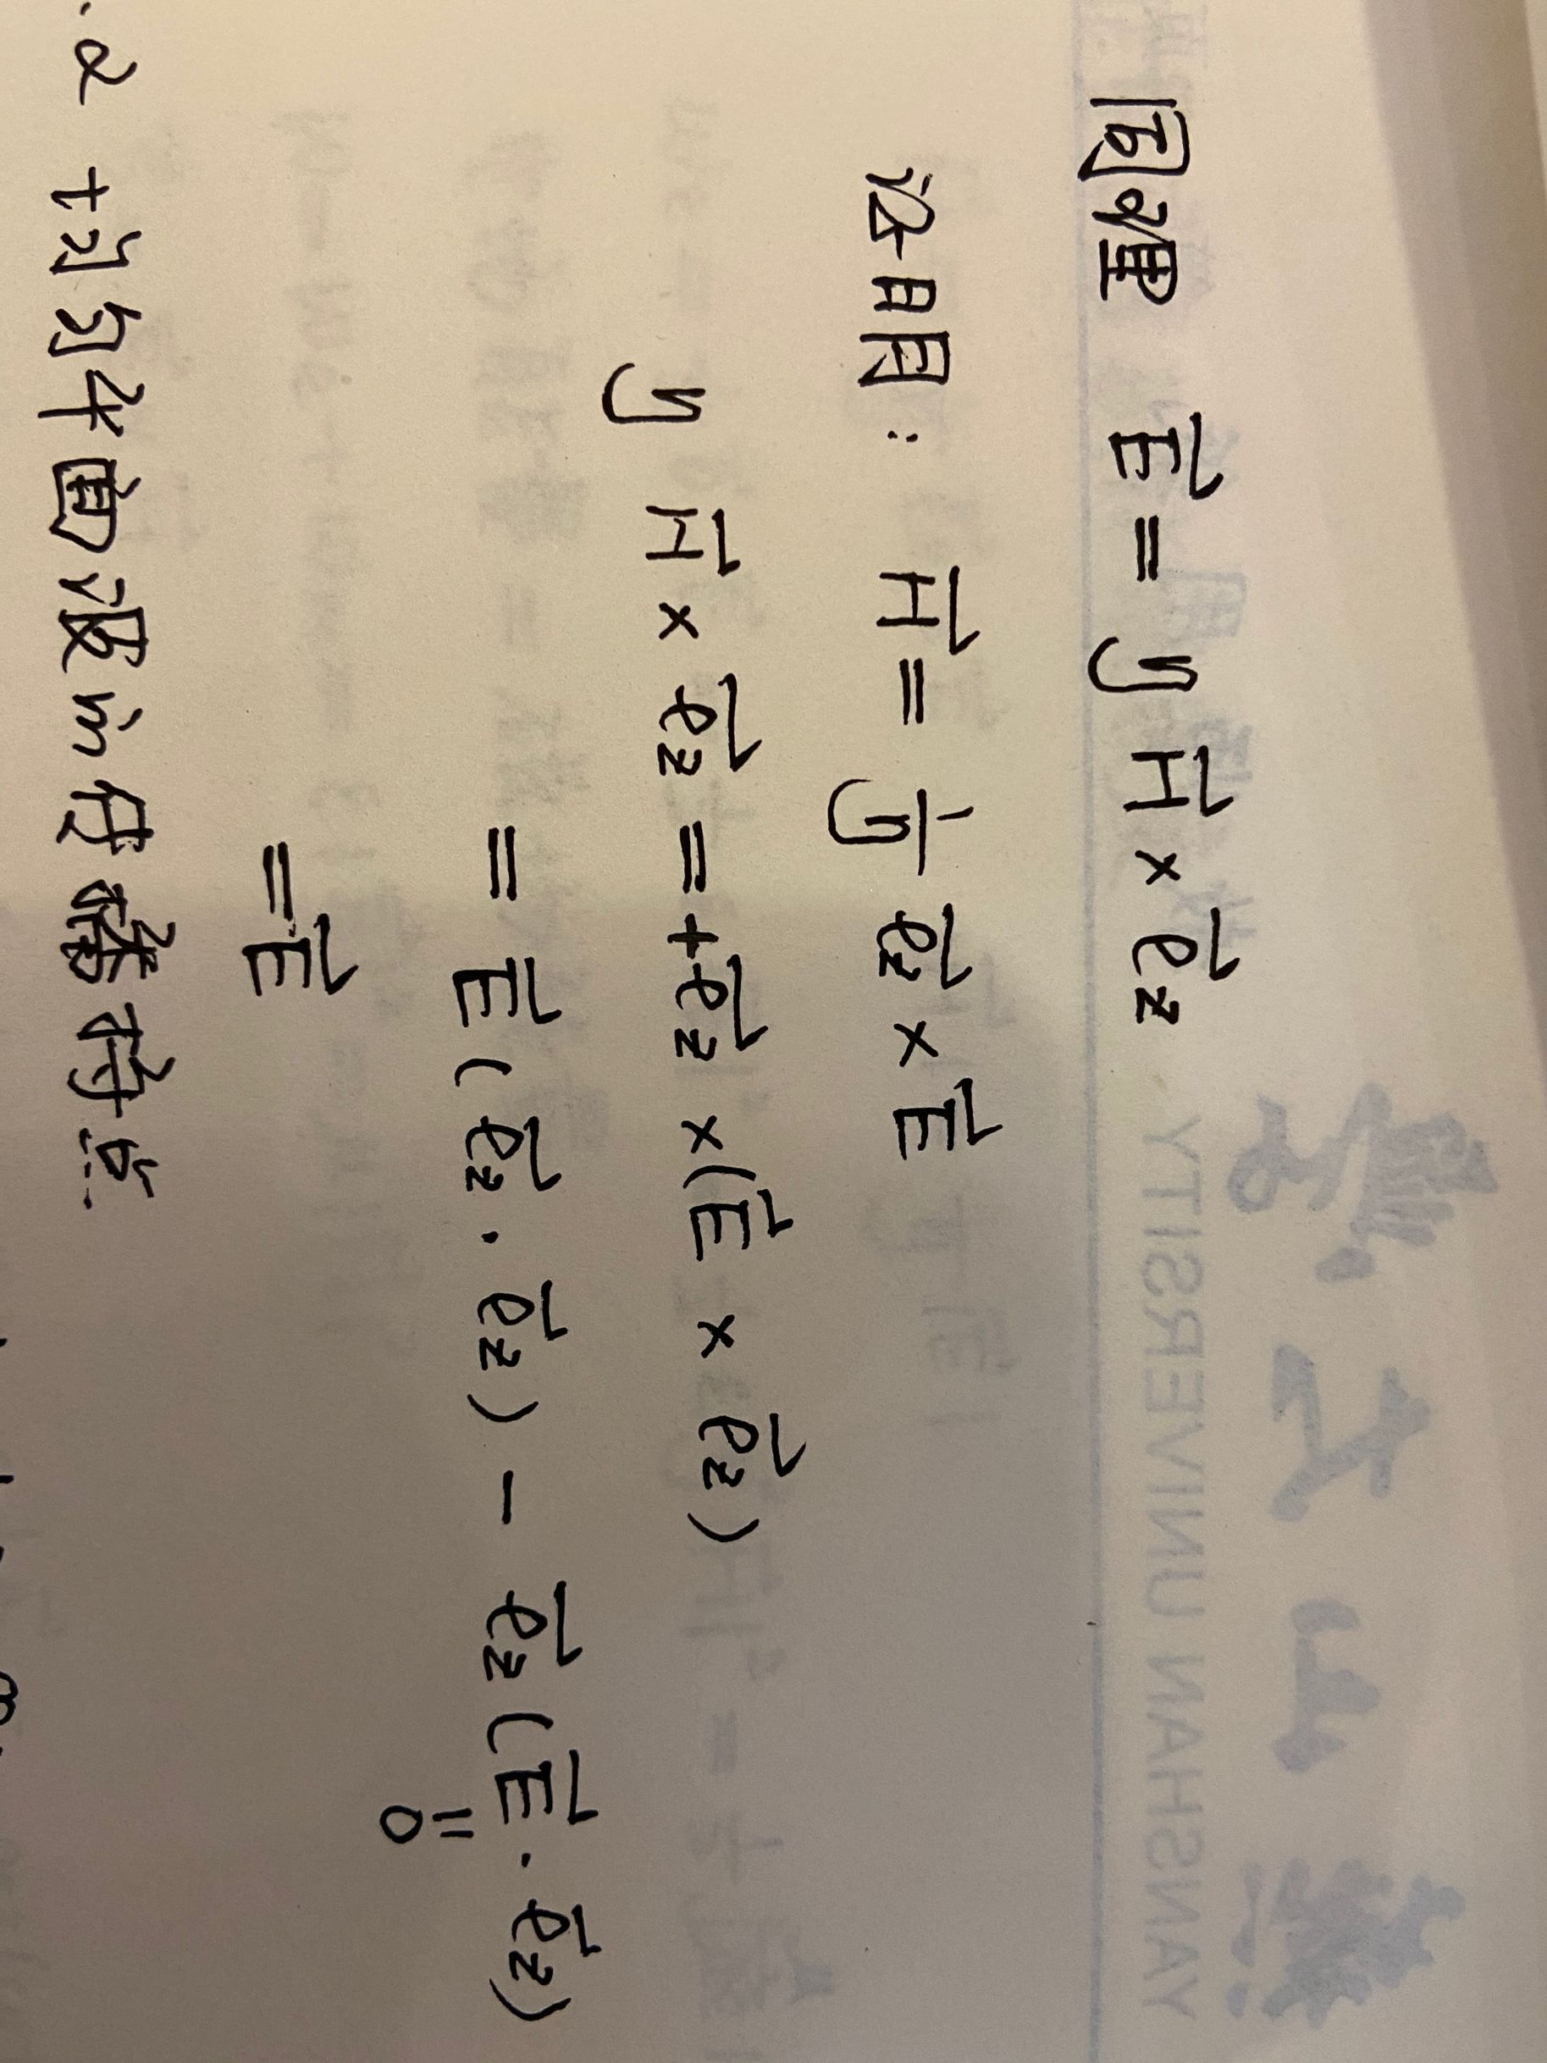

Slide 12
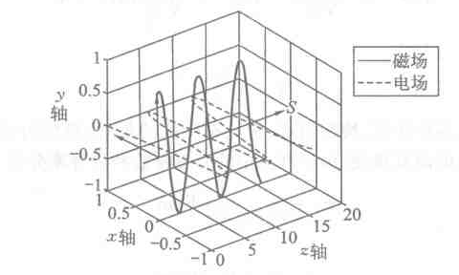

Slide 13



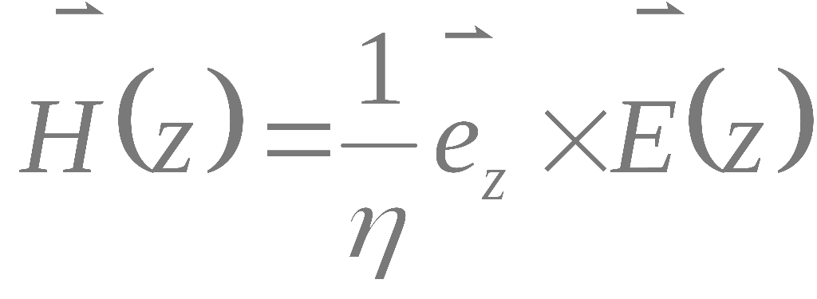

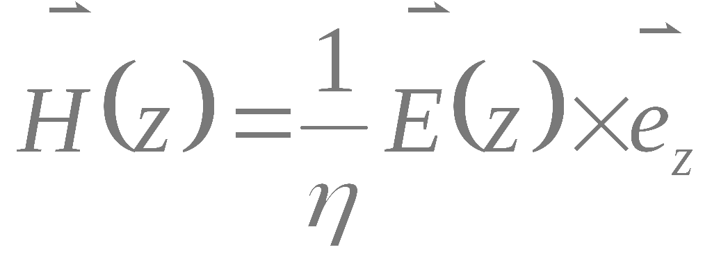
单选题
1分
已知电场强度 求相伴磁场（）
A
B
C
D
提交

Slide 14
5.1.2 理想介质中均匀平面波的传播特点
视频观看https://www.icourse163.org/course/XMU-1205809804?utm_campaign=share&utm_medium=androidShare&utm_source=
5.1 理想介质中的均匀平面波-2

Slide 15

5.1.2 理想介质中均匀平面波的传播特点
1. 均匀平面波的传播参数
（1）角频率、频率和周期
角频率ω ：表示单位时间内的相位变化，单位为rad /s
周期T ：时间相位变化 2π的时间间隔，即
E
x
频率 f ：
o
t
T
的曲线

Slide 16

（2）波长和相位常数
波长λ ：空间相位差为2π 的两个波阵面的间距，即
相位常数 k ：表示波传播单位距离的相位变化
E
x
k 的大小等于空间距离2π内所包含的波长数目，因此也称为波数。
o
z
λ
的曲线

Slide 17
（3）相速（波速）
相速v：电磁波的等相位面在空间
中的移动速度
由
故得到均匀平面波的相速为
相速只与媒质参数有关，而与电磁波的频率无关
真空中：

Slide 18
2、能量密度与能流密度
由于
，于是有
电场能量与磁场能量相同
故
能量的传输速度等于相速

Slide 19
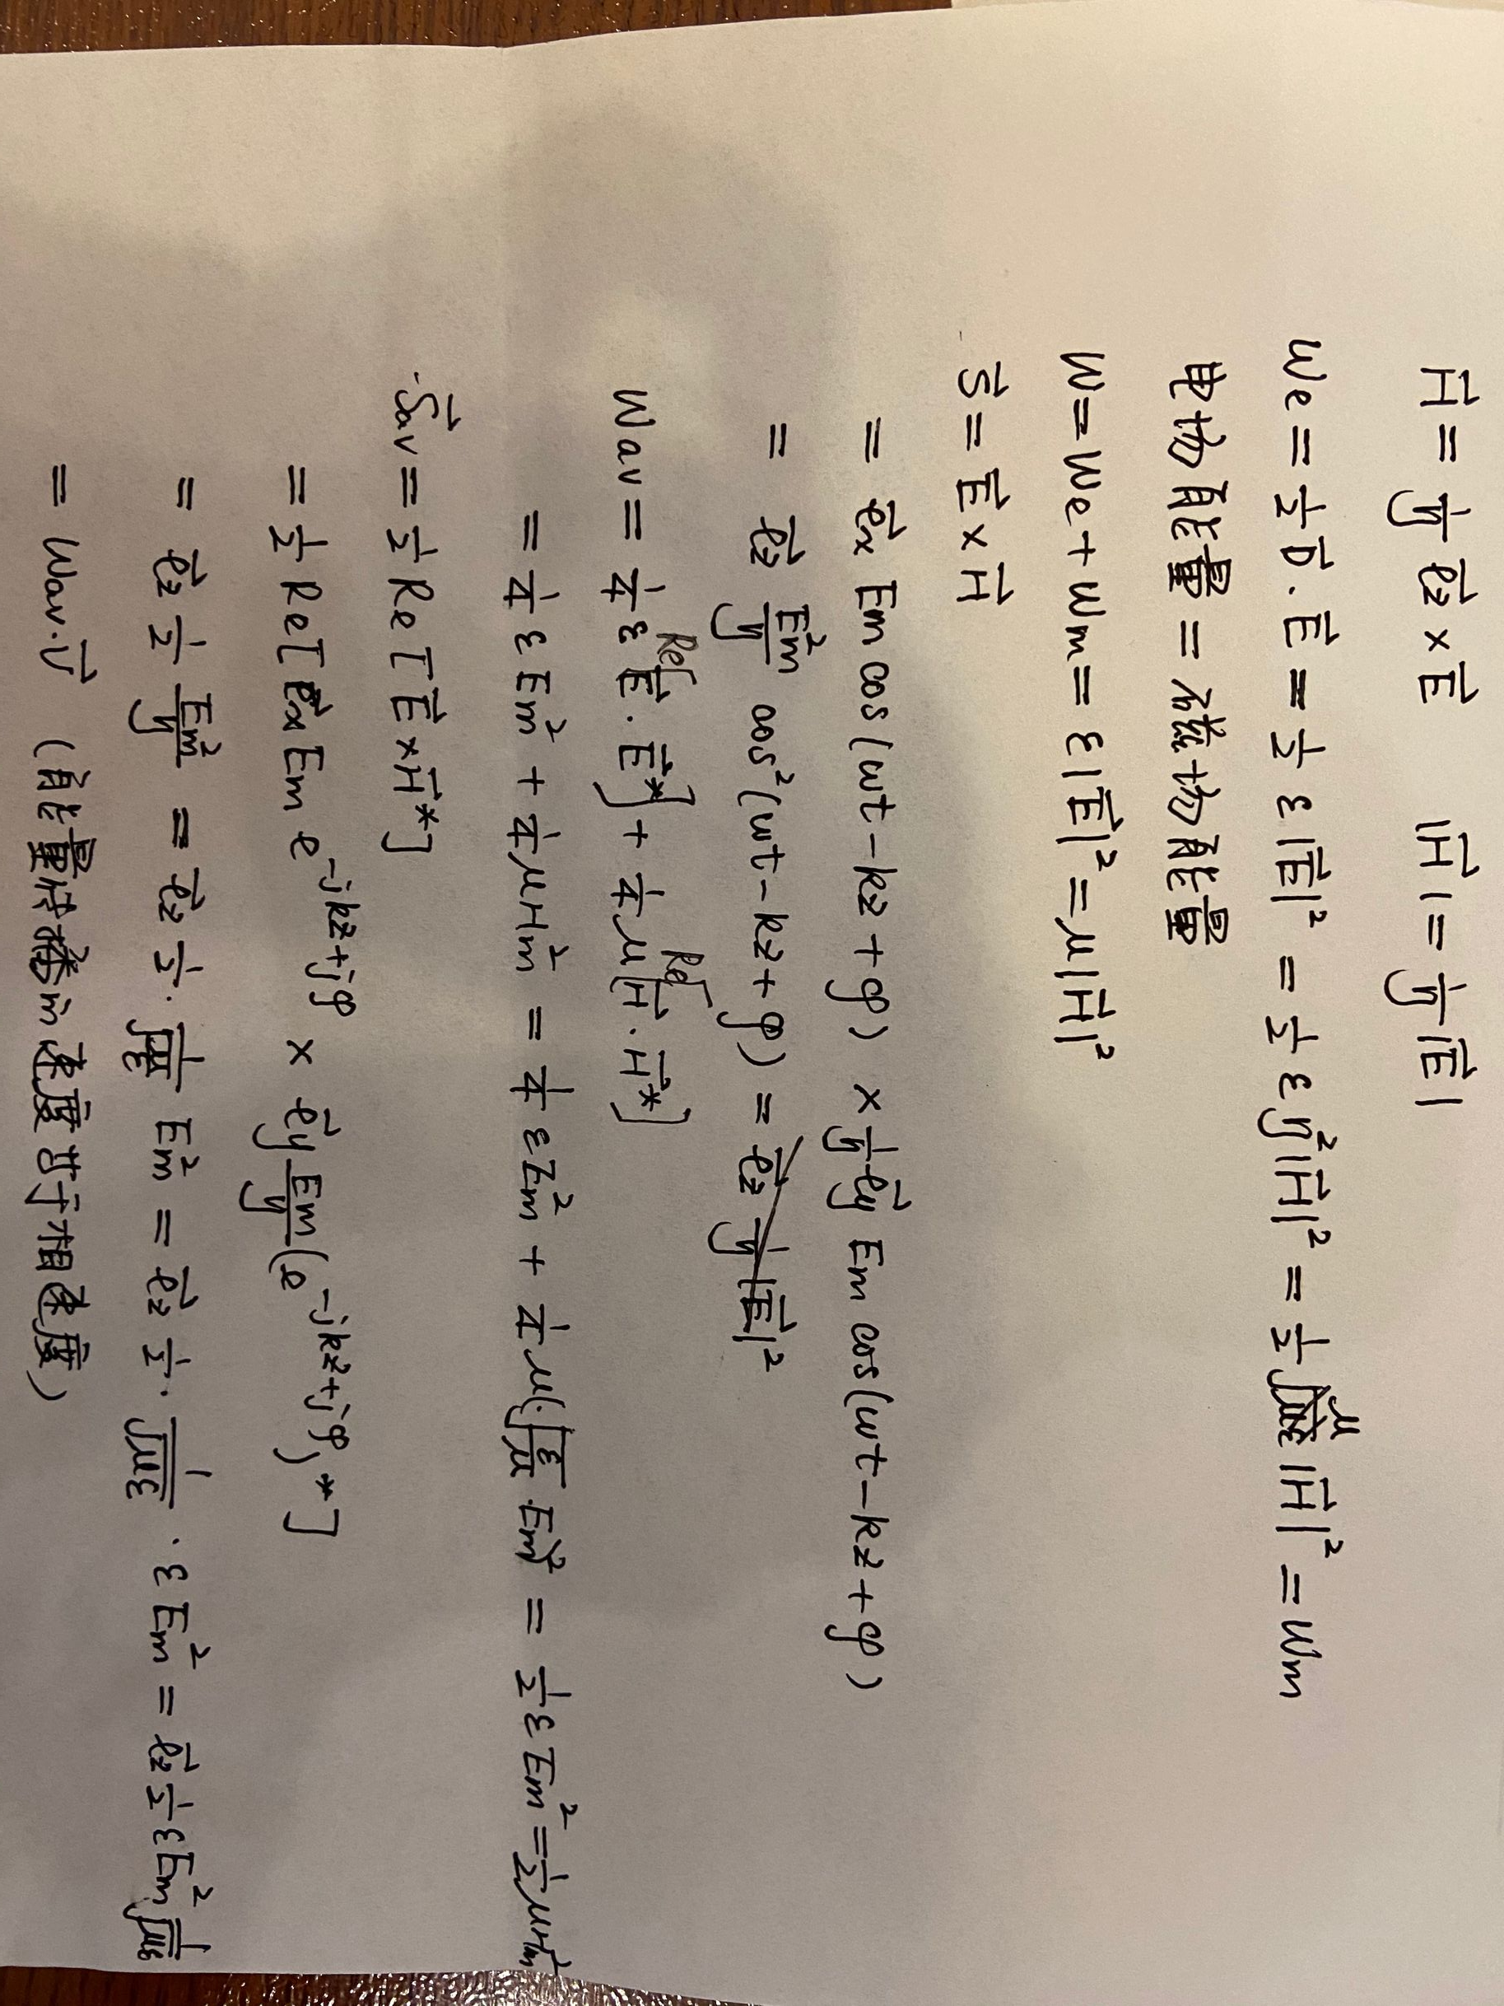

Slide 20
3、理想介质中的均匀平面波的传播特点
根据前面的分析，可总结出理想介质中的均匀平面波的传播特点为：
电场、磁场与传播方向之间相互垂直，是横电磁波（TEM
波）。
x
无衰减，电场与磁场的振幅不变。
E
波阻抗为实数，电场与磁场同相位。
O
电磁波的相速与频率无关，无色散。
H
y
z
电场能量密度等于磁场能量密度，
能量的传输速度等于相速。
理想介质中均匀平面波的 和
E
H

Slide 21
例5.1.1 频率为9.4GHz的均匀平面波在聚乙烯中传播，设其为无耗材料，相对介电常数为ε_{r} = 2.26 。若磁场的振幅为7mA/m，求相速、波长、波阻抗和电场强度的幅值。
解：由题意
因此

Slide 22
例5.1.2 均匀平面波的磁场强度的振幅为 A/m，以相位常数为30 rad/m 在空气中沿 方向传播。当t = 0 和 z = 0 时 ，若 取向为 ，试写出 和 的表示式，并求出频率和波长。
解：以余弦为基准，直接写出
因 ，故
则

Slide 23
例5.1.3 频率为100Mz的均匀电磁波，在一无耗媒质中沿 +z 方向传播，其电场 。已知该媒质的相对介电常数ε_{r} = 4、相对磁导率μ_{r} =1 ，且当t = 0、z =1/8 m 时，电场幅值为10^{－4} V/m 。 试求电场强度和磁场强度的瞬时表示式。
解：设电场强度的瞬时表示式为
式中
对于余弦函数，当相角为零时达振幅值。考虑条件t = 0、z =1/8 m 时，电场达到幅值，得

Slide 24
所以
磁场强度的瞬时表示式为
式中
因此

Slide 25
例5.1.4 自由空间中平面波的电场强度
求在z = z₀ 处垂直穿过半径R = 2.5m 的圆平面的平均功率。
解：电场强度的复数表示式为
自由空间的本征阻抗为
故得到该平面波的磁场强度
于是，平均坡印廷矢量
垂直穿过半径R = 2.5m 的圆平面的平均功率

